Slide 1
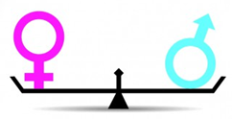
Assemblée Générale
Le sexisme, et si on en parlait ?
8 mars 2017

Slide 2
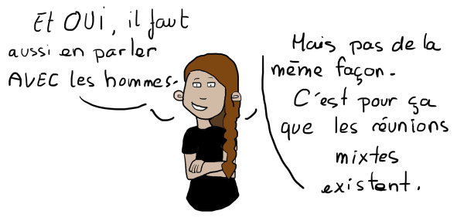
Pourquoi la non mixité pour cette assemblée ?
Idée reçue : Organiser des temps non mixtes
= Exclure les hommes
= Le féminisme et le sexisme ne concernent que les femmes
Et n’exagérons rien : combien de réunions mixtes pour UNE non mixte ?!? N’est-ce pas éloquent que cela provoque autant de contestations…?

Slide 3
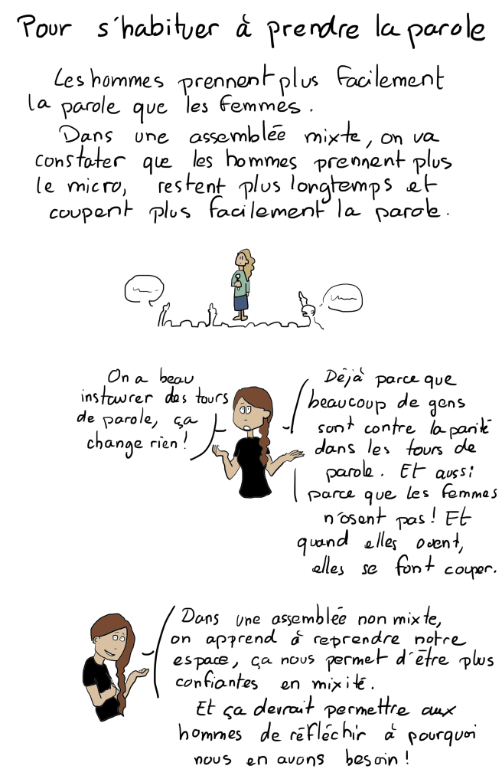
Pourquoi la non mixité ?
Quelques arguments :
  Une histoire d’occupation de l’espace de parole
Notes:
Les hommes constituent 75% des députés et des sénateurs (2014, http://www.inegalites.fr/spip.php?article59), 80% des ingénieurs, 83% des chefs d’entreprises (2011, http://femmes.gouv.fr/wp-content/uploads/2012/03/Chiffres_cles-egalite-2011.pdf), représentent 63% de la présence télévisuelle, 80% des « experts » interrogés dans les médias (2008, http://www.haut-conseil-egalite.gouv.fr/stereotypes-et-roles-sociaux/fiches-de-synthese-5/article/l-image-des-femmes-dans-les-medias)…
L’expérience du 95…
+ Témoignagne Caroline DE HAAS (Osez le féminisme) : « Cela nous a pris 6 mois pour comprendre. Un soir, j’étais absente d’une réunion des sympathisant.e.s. Une télé était venue filmer la réunion. J’appelle les copines dans la soirée pour savoir comment cela s’est passé. « C’était super, beaucoup de monde. Par contre, il y a 3 mecs qu ont monopolisé la parole ». C’était la première fois que des caméras s’invitaient à une de nos réunions. Et c’était la première fois qu’on remarquait une inégalité dans la prise de parole. Le mois d’après, lors de la réunion suivante, je me cale dans un coin de la salle avec mon cahier. Et je compte. Le nombre de prises de parole de femmes, d’hommes et leur temps de parole respectif. Les interventions étaient toutes limitées à 3 minutes par personne. Dans la salle, une centaine de personnes, 85% de femmes. A la fin de la rencontre, 33% des femmes présentes et 45% des hommes présents avaient pris la parole. Les femmes avaient parlé en moyenne 2 minutes, les hommes 4 minutes. Dans une réunion féministe, avec 85% de femmes, nous reproduisions les inégalités dans la prise de parole. »
https://blogs.mediapart.fr/carolinedehaas/blog/210416/de-l-utilite-de-la-non-mixite-dans-le-militantisme

Slide 4
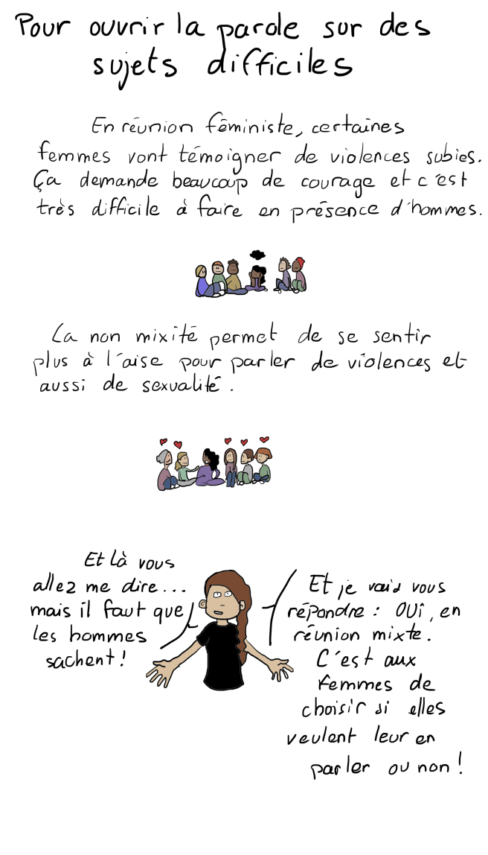
Pourquoi la non mixité ?
Quelques arguments :
  Une libération de la parole

Slide 5
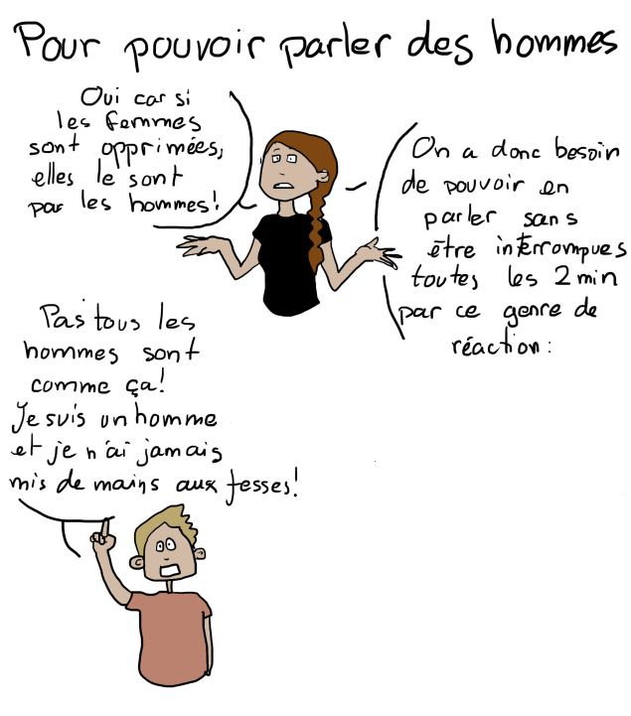
Pourquoi la non mixité ?
Quelques arguments :
  Un souci d’efficacité
Notes:
Témoignage de Crêpe Georgette de Nuit Debout : « Il y a quelques jours donc, une femme s'est plainte d'avoir été agressée sexuellement à Nuit debout à Paris. (…) Suite à ce témoignage d'autres femmes sont intervenues pour témoigner de la même expérience à Nuit debout. Et, aussitôt, comme à chaque fois (COMME A CHAQUE FOIS) un homme est intervenu pour dire qu'il n'avait pas constaté ce genre de comportements et que ca n'était pas l'esprit de Nuit debout. Les femmes agressées ont donc remis en place cet homme. S'en est donc suivie une longue conversation que j'ai suivie silencieusement. Comme toujours, ont complètement été mis de côté les agressions faites à ces femmes parce qu'il fallait se recentrer sur les sentiments que ressentait ce garçon qui se sentait blessé et vexé qu'on ne lui ai pas dit les choses poliment. C'est à chaque fois stupéfiant pour moi et tellement blessant ; une femme parle de son viol et de son agression mais elle devrait encore se préoccuper des sentiments des hommes qui écoutent. Ce qui devient le plus important n'est pas le fait de trouver un moyen de mettre fin aux agressions et au viol mais de ne pas blesser les hommes qui écoutent. Cet homme n'a pas eu de parole de soutien ou de réconfort face à ces femmes, il n'a pas souhaité en savoir plus sur la place des femmes dans l'espace public, comme elles le vivent et comment les hommes les y accueillent. Il a juste eu besoin qu'on lui dise qu'il était gentil. »
http://www.crepegeorgette.com/2016/04/21/non-mixite/

Slide 6
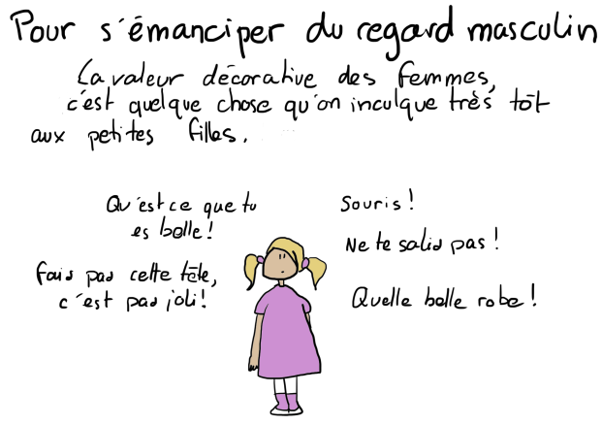
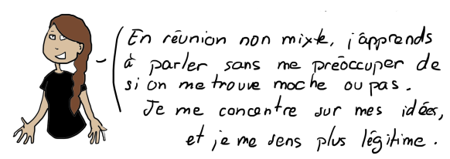
Pourquoi la non mixité ?
Quelques arguments :
  Parce que nous aussi on est influencées par les représentations sexistes

Slide 7
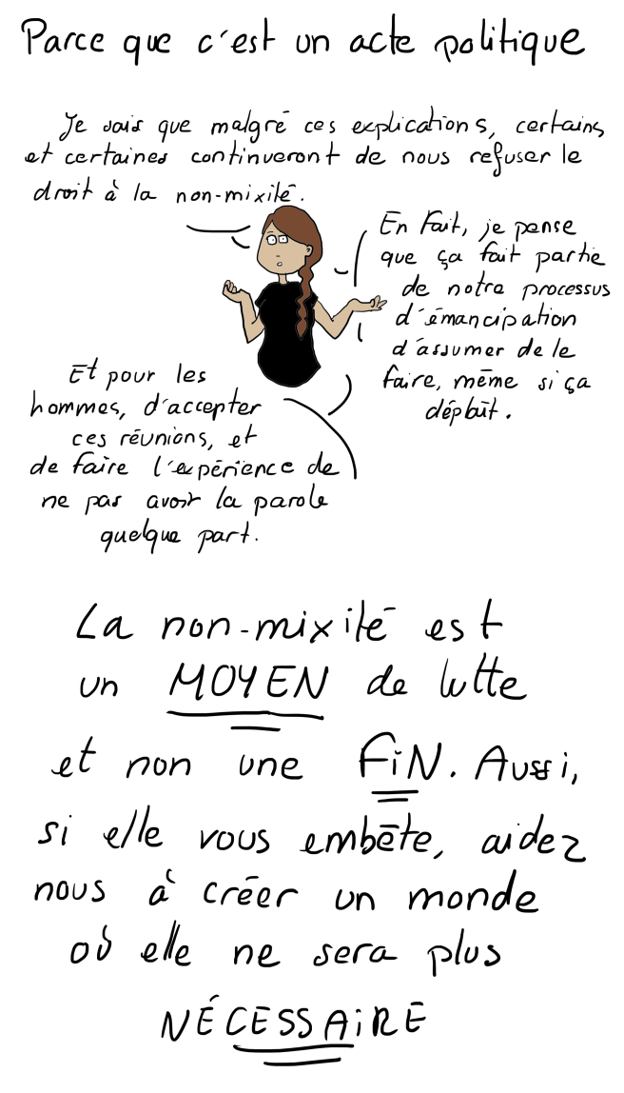
Pourquoi la non mixité ?
Quelques arguments :
  Une lutte d’émancipation, c’est affirmer qu’on peut accéder aux mêmes privilèges, par nos propres moyens

Slide 8
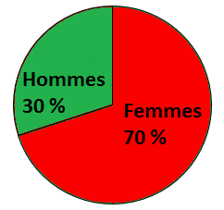
AU TRAVAIL – Inégalités - Quelques constats
Une représentation féminine majoritaire au Ministère du Travail
  70 % des agents du ministère du travail sont des agentes
Un traitement salarial différencié
  Les hommes perçoivent, en moyenne, dans la fonction publique d’état, une rémunération mensuelle totale nette supérieure de 22,7% à celle des femmes, soit 509 euros de plus par mois.
  Le plafond de verre
  Le rapport de situation comparée pour l’année 2015 de la Direccte Ile de France met en évidence une composition sexuée par catégorie très inégalitaire.

Slide 9
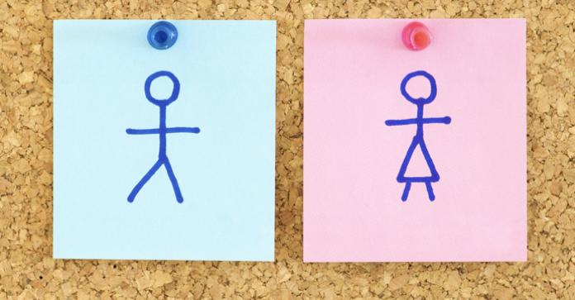


AU TRAVAIL - Le sexisme ordinaire ^{(*)} : inégalités, sexisme et agressions
74 % des femmes salariées non-cadres considèrent que dans le monde du travail les femmes sont régulièrement confrontées à des attitudes ou des décisions sexistes.
51 % de ces femmes estiment avoir rencontré un frein professionnel en raison de leur sexe (absence d’augmentation, de primes, de promotion…).
81 % d’entre elles ont déjà adopté une conduite d’évitement afin de ne pas avoir à affronter des propos ou comportements sexistes.
^{(*)}Source: Enquête 2013 Conseil supérieur de l’égalité professionnelle entre les hommes et les femmes
Notes:
Lien égalité / sexisme

Slide 10
POURQUOI ???

Slide 11
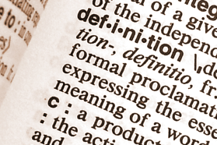
Quelques Notions
Stéréotype
Sexisme
Propos, agissements, harcèlements, agressions, violences sexistes
Egalité, inégalités, discriminations
Notes:
Sexisme = Attitude discriminatoire fondée sur le sexe [Le sexisme est une idéologie se fondant sur l'adhésion à des croyances discriminatoires basées sur le critère du sexe. Il s'appuie en partie sur des stéréotypes de genre, c'est-à-dire des croyances concernant les caractéristiques généralement associées aux femmes et aux hommes.]
Stéréotype = Expression ou opinion toute faite, sans aucune originalité, cliché [Caractérisation symbolique et schématique d'un groupe qui s'appuie sur des attentes et des jugements de routine.]
Reprendre également définition du sexisme ordinaire au travail : ensemble des attitudes, propos et comportements fondés sur des stéréotypes de sexe, qui sont directement ou indirectement dirigés contre une personne ou un groupe de personnes à raison de leur sexe et qui, bien qu’en apparence anodins, ont pour objet ou pour effet, de façon consciente ou inconsciente, de les délégitimer et de les inférioriser, de façon insidieuse voire bienveillante, et d’entraîner une altération de leur santé physique ou mentale.

Slide 12
QUELQUES ILLUSTRATIONS
PAR LA PUBLICITE
STEREOTYPES :

Slide 13


Illustrations : campagne Société Générale 2011

Slide 14


Illustrations : visuels de la campagne de promotion des recrutements dans l’Education (Education nationale) de 2011

Slide 15
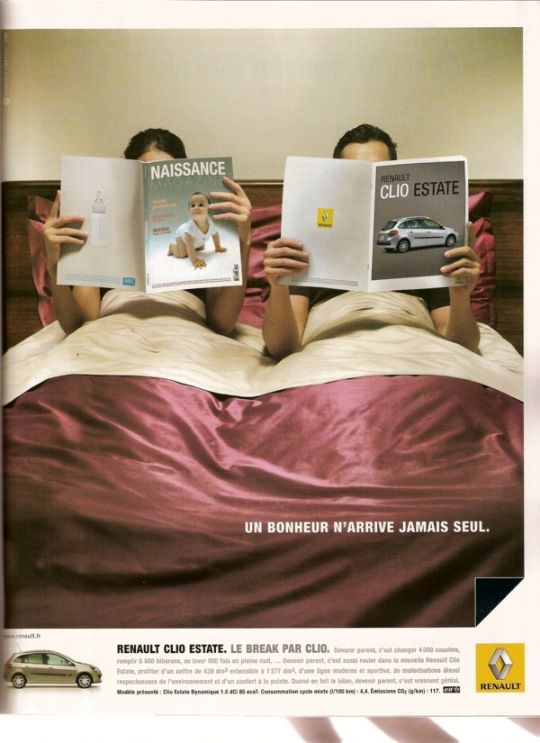
Source : Renault, 2009

Slide 16
Lutter contre les stéréotypes au travail et dans la société
Quels sont les stéréotypes qui touchent les femmes? Les femmes sont…
  douces,
  maternelles,
  à l’écoute (fonctions de soin, éducation, travaux mineurs),
  fragiles physiquement (non reconnaissance de la pénibilité des emplois à prédominance féminine),
  peu disponibles (moins de promotion, de responsabilités),
  organisées,
  polyvalentes (postes d’assistantes, d’organisation du planning),
  autoritaires,
  hystériques…
Notes:
Voir avec les agent-e-s, leur demander ?
En vrac: les femmes sont douces, maternelles, à l’écoute (fonctions de soin, éducation, travaux mineurs), fragiles physiquement (non reconnaissance de la pénibilité des emplois à prédominances féminine), peu disponibles (moins de promotion, de responsabilités), organisées, polyvalentes (postes d’assistantes, d’organisation du planning), autoritaires, hystériques…

Slide 17
APPRENDRE A CHAUSSER SES LUNETTES DE GENRE
FILM Centre Hubertine Auclert : C’est quoi le genre ?
Notes:
2 minutes 4

Slide 18
LE SEXISME, C’EST GRAVE
FILM Centre Hubertine Auclert : C’est quoi le sexisme?
Notes:
3 minutes 36

Slide 19
La condamnation des agissements sexistes au travail
Textes

Slide 20
La condamnation des agissements sexistes au travail
Les agissements sexistes, ça commence quand : quels propos sont sexistes ?
Les 7 manifestations ordinaires de sexisme au travail
(rapport du Conseil supérieur de l’égalité)
• remarques et les blagues sexistes qui visent à dissimuler le sexisme sous le masque de l’humour ;
• incivilités peuvent être la marque de comportements sexistes si elles sont adressées uniquement aux individus d’un même sexe ;
• obligation de se conformer aux stéréotypes de sexe, cette forme de sexisme peut se manifester par des injonctions ou de simples remarques des collègues de travail qui incitent l’individu à montrer qu’il maîtrise les codes sociaux de son sexe ;
• les interpellations familières qui visent à placer l’individu qui en est l’objet dans une forme de paternalisme infantilisant ;
• la séduction qui sexualise les rapports à autrui et ramène l’individu séduit au statut d’individu-objet ;
• la valorisation des spécificités complémentaires d’un sexe par rapport à l’autre, ce type de sexisme consiste à attribuer à un sexe un registre de compétences uniques et empêcher l’accès à d’autres fonctions ou activités ;
• les considérations sexistes sur la maternité et les « charges familiales », ces remarques culpabilisent les agents qui assument des charges quant à leur capacité de travail.

Slide 21
ET MAINTENANT, QU’EST-CE QU’ON FAIT ?
FILM La mécanique sexiste
Notes:
3 minutes 10

Slide 22
UN PEU DE PRATIQUE…
Film Majorité opprimée
Notes:
10 minutes 42

